Slide 1
La rendita nella previdenza complementare «Il quadro normativo di riferimento»
Paolo Pellegrini
pellegrini@mefop.it
Milano, 8 aprile 2014

Slide 2
Quando scatta l’obbligo di percepire la rendita?
Quando si acquisisce il diritto alla prestazione pensionistica complementare? (art. 11, c. 2)
maturazione dei requisiti di accesso alle prestazioni stabiliti nel regime obbligatorio di appartenenza
almeno 5 anni di partecipazione a FPC
si computano tutti gli anni di partecipazione a FPC, a prescindere dall’effettiva contribuzione, purché non vi sia stato un riscatto totale (Direttive Covip 28.06.2006)
(richiesta dell’aderente)

Slide 3
Quando scatta l’obbligo di percepire la rendita?
In assenza dei requisiti generali, le prestazioni pensionistiche complementari possono essere erogate anche (art. 11, c. 4)
in caso di cessazione dell'attività lavorativa che comporti l’inoccupazione per un periodo superiore a 48 mesi
ovvero in caso di invalidità permanente che comporti la riduzione della capacità di lavoro a meno di un terzo (Direttive Covip 28.06.2006)
anticipo massimo di 5 anni rispetto ai requisiti per l'accesso alle prestazioni nel proprio regime obbligatorio
opzione esplicita dell’aderente

Slide 4
Quando scatta l’obbligo di percepire la rendita?
La prestazione pensionistica complementare è erogata (art. 11, c. 3)
in forma di capitale (somma una tantum)
in forma di rendita (assegno vitalizio)
La scelta della prestazione pensionistica in capitale presenta vincoli inderogabili

Slide 5
Prestazione in forma di capitale
In generale, l’aderente può percepire in capitale fino al 50% del montante finale accumulato, al netto delle anticipazioni non reintegrate
“Montante finale accumulato”: quello effettivamente esistente presso la FPC e non l’importo virtuale della posizione al lordo di eventuali anticipazioni già fruite e non reintegrate (Delibera Covip 30.05.2007)
Attenzione: nel calcolo dell’importo complessivo erogabile in capitale sono detratte le somme già erogate a titolo di anticipazione e non reintegrate
Sul montante residuale (risultante a seguito dello scomputo delle anticipazioni) dovrà calcolarsi il 50% per individuare l’importo massimo della prestazione erogabile in capitale

Slide 6
Esempio prestazione in capitale
Posizione teorica: 100.000,00
Anticipazioni non reintegrate: 30.000,00
Montante effettivo: 70.000,00
(100.000,00 – 30.000,00)
Importo erogabile in capitale: 20.000,00
(50% di 100.000,00, meno 30.000)
Importo convertibile in rendita: 50.000,00
(70.000,00 – 20.000,00)
Se le anticipazioni non reintegrate sono superiori al 50% della posizione teorica, la prestazione è erogata interamente in rendita

Slide 7
Prestazione in capitale pari al 100% del montante
Nel caso in cui la rendita derivante dalla conversione di almeno il 70% del “montante finale” (effettivo) sia inferiore al 50% dell'assegno sociale, l’aderente può chiedere la prestazione pensionistica interamente in capitale
Anche qui, il “montante finale” è quello effettivamente esistente presso la FPC e non l’importo virtuale della posizione (Delibera Covip 30.05.2007)
Ai fini del predetto calcolo, deve prendersi a riferimento una rendita vitalizia immediata senza reversibilità (Direttive Covip 28.06.2006)
Nel 2014 l’importo annuo dell’assegno sociale è di € 5.818,93

Slide 8
Esempio “opzione assegno sociale”
Montante effettivo: 60.000,00
Montante da convertire in rendita: 42.000,00
(70% di 60.000,00)
Rendita ipotizzabile: 2.400,00
(uomo 65 anni)
50% assegno sociale per il 2014: 2.909,46
(50% di 5.818,93)
Importo erogabile in capitale: 60.000,00

Slide 9
I “vecchi iscritti” ai FP preesistenti
“vecchi iscritti”
soggetti iscritti entro il 28 aprile 1993 ad un fondo pensione preesistente (fondo pensione istituito entro il 15 novembre 1992)
“nuovi iscritti”
soggetti iscritti dopo il 28 aprile 1993 a qualunque tipo di FPC

Slide 10
Prestazione in capitale per i “vecchi iscritti”
Sul montante maturato dal 1° gennaio 2007 il “vecchio iscritto”
ha la possibilità di richiedere la liquidazione della intera prestazione pensionistica complementare in capitale secondo il valore attuale (con vecchia e meno favorevole tassazione)
ha la facoltà di optare per l’applicazione del regime di cui all’articolo 11 (nuovo regime civile e fiscale)

Slide 11
Erogazione diretta o convenzionata
Diretta/convenzionata
Erogazione diretta ex DM MEF 259/2012 (in GU del 19 febbraio 2013)
Erogazione convenzionata con compagnia

Slide 12
Rendite unisex
Gender neutral
Applicazione dal 21 dicembre 2012 per
Fondi pensione aperti ad adesione individuale
Pip

Slide 13
Tutele in caso di cambio condizioni
Garanzie per Fpa e Pip
Mantenimento vecchie condizioni per gli aderenti al momento del cambiamento, che chiedano la prestazione entro 3 anni
Per i Pip, possibilità di mantenere le condizioni vigenti al momento del versamento

Slide 14
Rendite e progetto esemplificativo
Progetto esemplificativo standardizzato: situazione passata
60-65 anni donna-uomo
Coefficienti non gender neutral
Aggiornamento
Monti-Fornero: parificazione età 67 anni
Gender neutral: coefficienti unisex; coefficienti differenziati per chi non è passato al gender neutral

Slide 15
L’offerta di rendite dei fondi pensione italiani
MEFOP, Mid Term Report n. 7/2013

Slide 16
Introduzione
Offerta di rendite molto variegata
Quasi tutti i fondi pensione di nuova istituzione hanno una offerta di rendita attiva
Scarsa la domanda
Nel 2011 (fonte: Covip)
FPN: 37 prestazioni in rendita contro 20.537 prestazioni in capitale
FPA: 62 rendita vs 5.541 capitale
PIP: 14 rendita vs 1.658 capitale
Novità
nel mese di dicembre 2012 molti fondi (in particolare aperti e Pip) hanno aggiornato l’offerta per introdurre basi unisex
sette fondi negoziali hanno di recente attivato una nuova convenzione selezionata congiuntamente tramite Assofondipensione

Slide 17
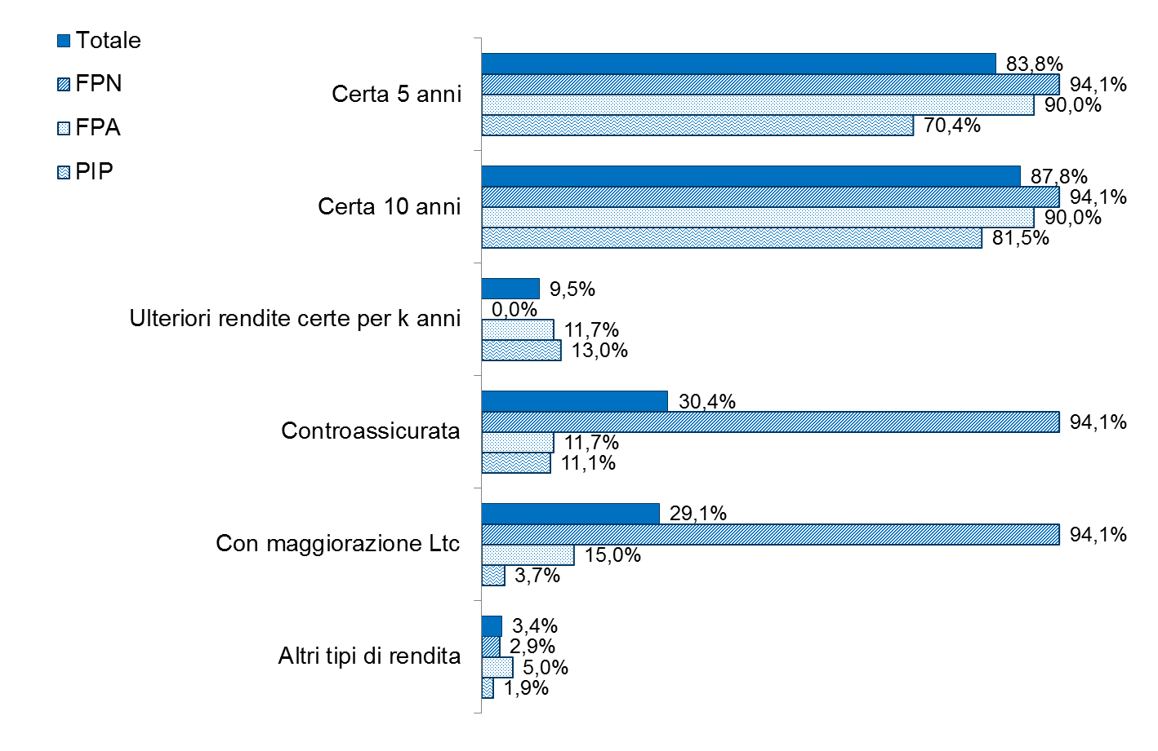
Tipologie di rendite offerte Fondi che offrono una tipologia sul totale dei fondi
Fonte: Mefop Previ|DATA

Slide 18
Tavole demografiche Unisex o differenziate per sesso
Fondi aperti
Pip
Basi offerte | Fondi
Solo differenziate | 16
Solo unisex | 19
Entrambe | 25
Totale | 60
Basi offerte | Fondi
Solo differenziate | 8
Solo unisex | 31
Entrambe | 15
Totale | 54
Fonte: Mefop Previ|DATA

Slide 19
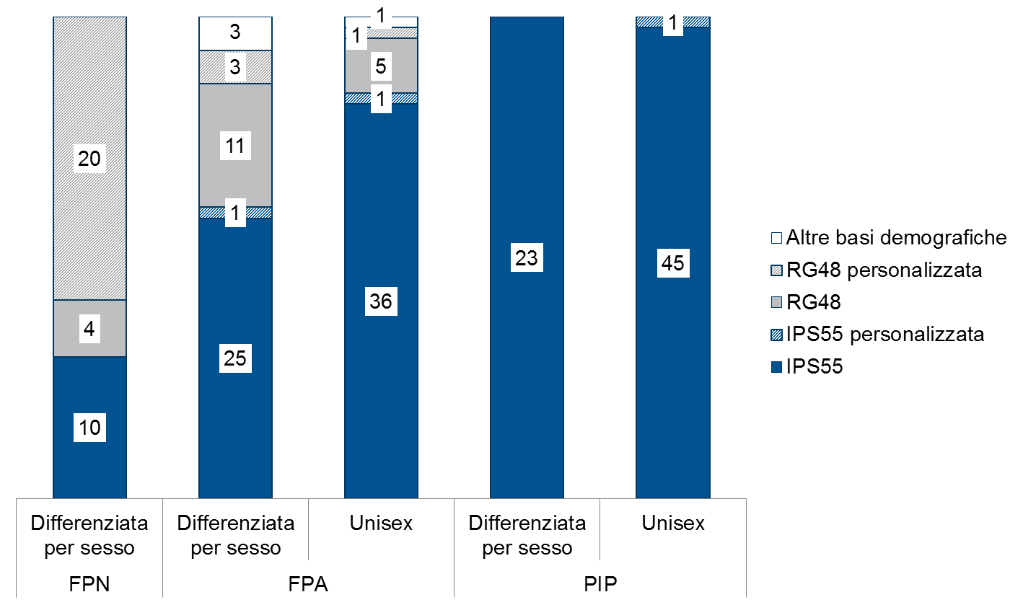
Tavole demografiche Numero di convenzioni che usano una tavola sul totale delle convenzioni
Fonte: Mefop Previ|DATA

Slide 20
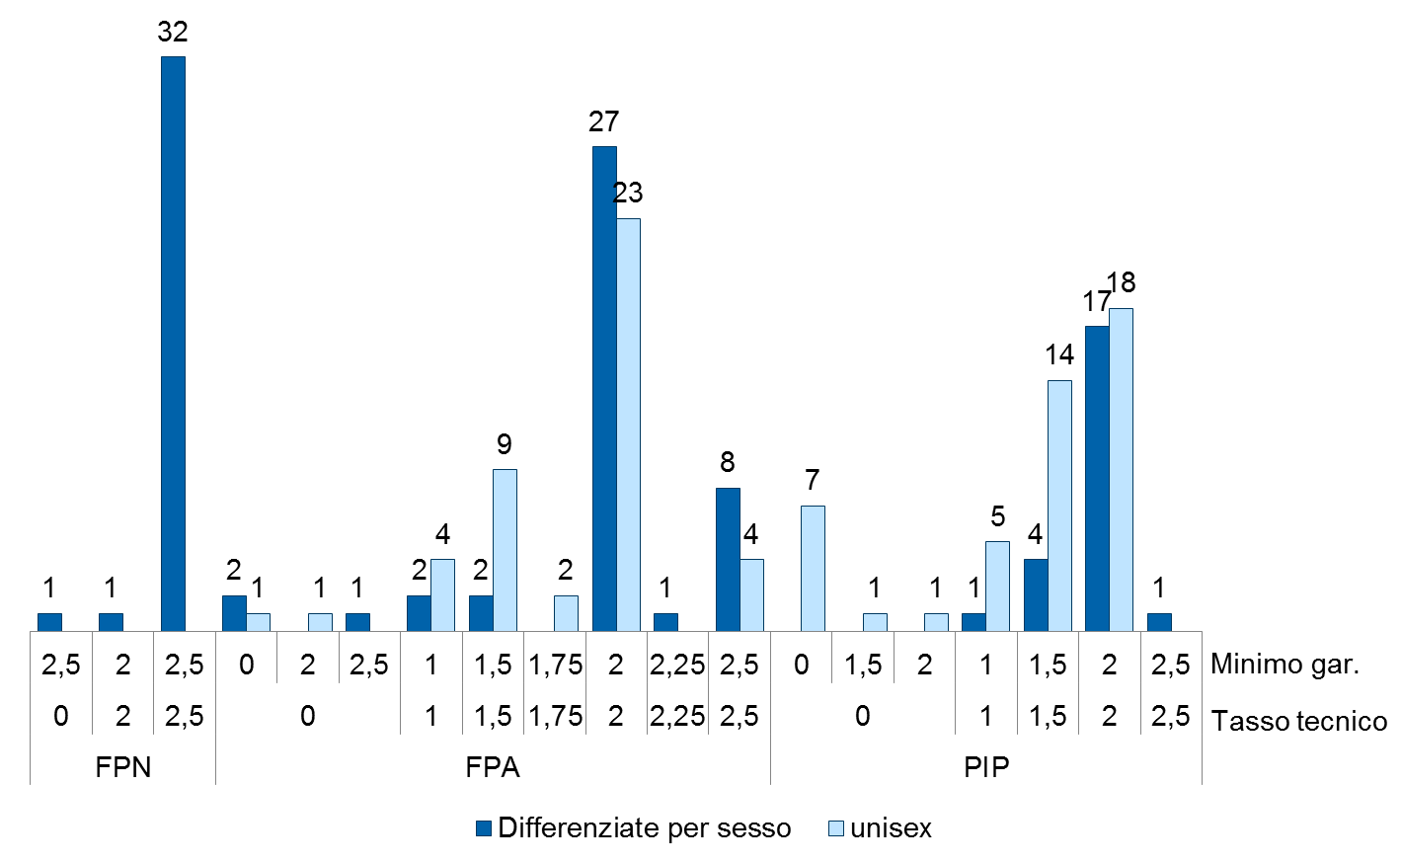
Rendimento minimo e tasso tecnico Numero di convenzioni che usano una base finanziaria
Fonte: Mefop Previ|DATA

Slide 21
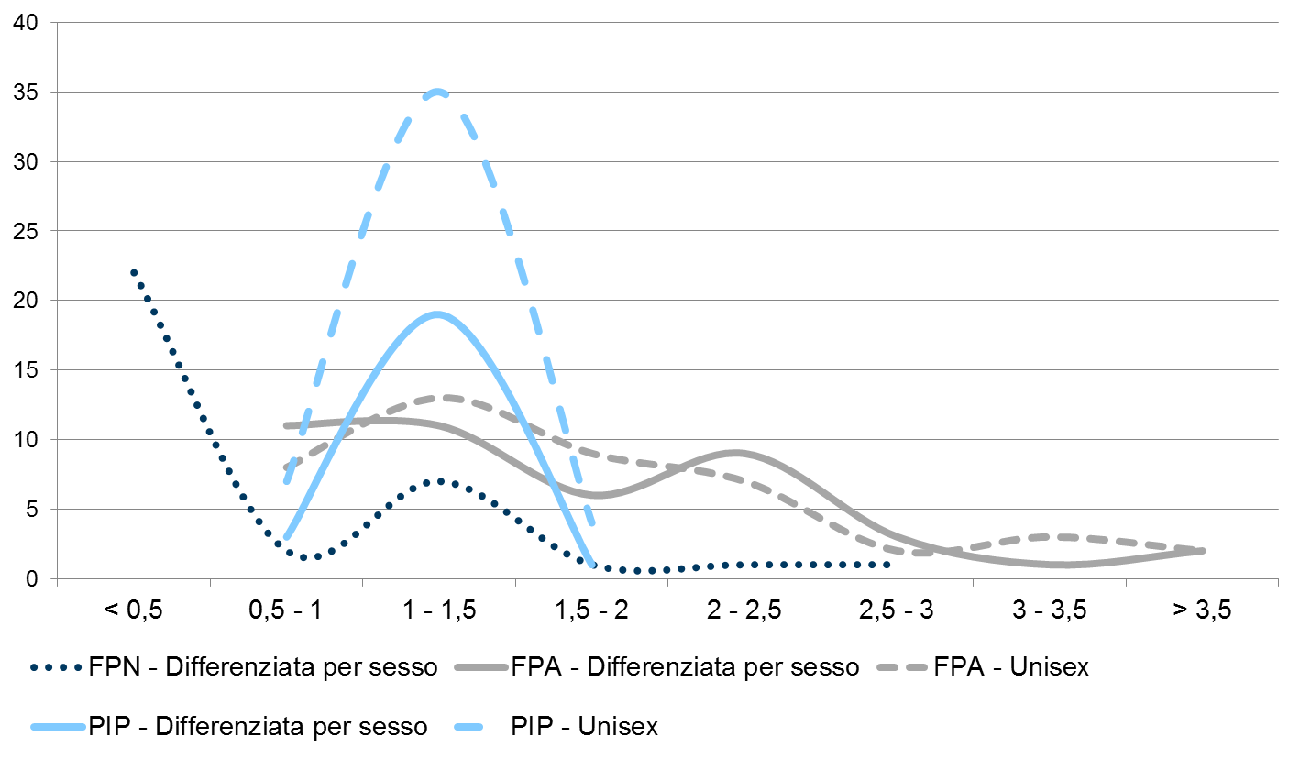
Caricamenti Convenzioni nella classe di caricamento
Fonte: Mefop Previ|DATA

Slide 22
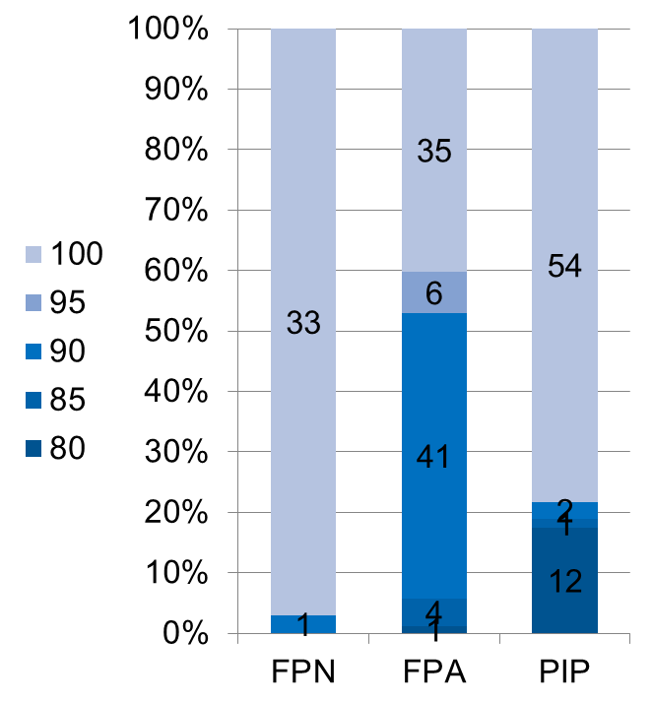
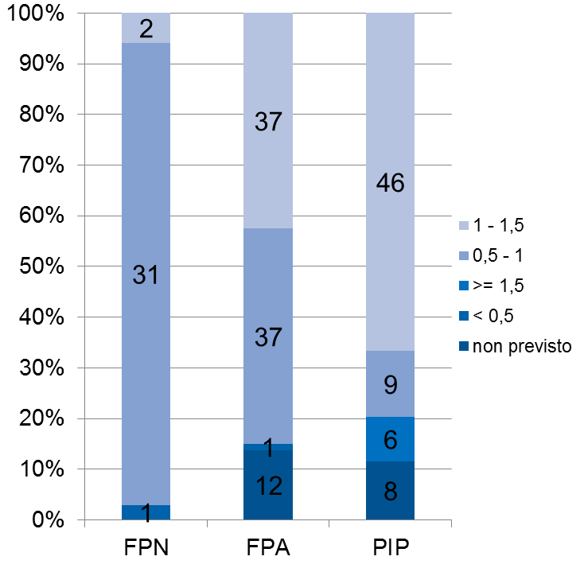
Costi sulla rivalutazione Numero di convenzioni che prevedono il costo
Aliquota di retrocessione
Minimo trattenuto
Fonte: Mefop Previ|DATA

Slide 23
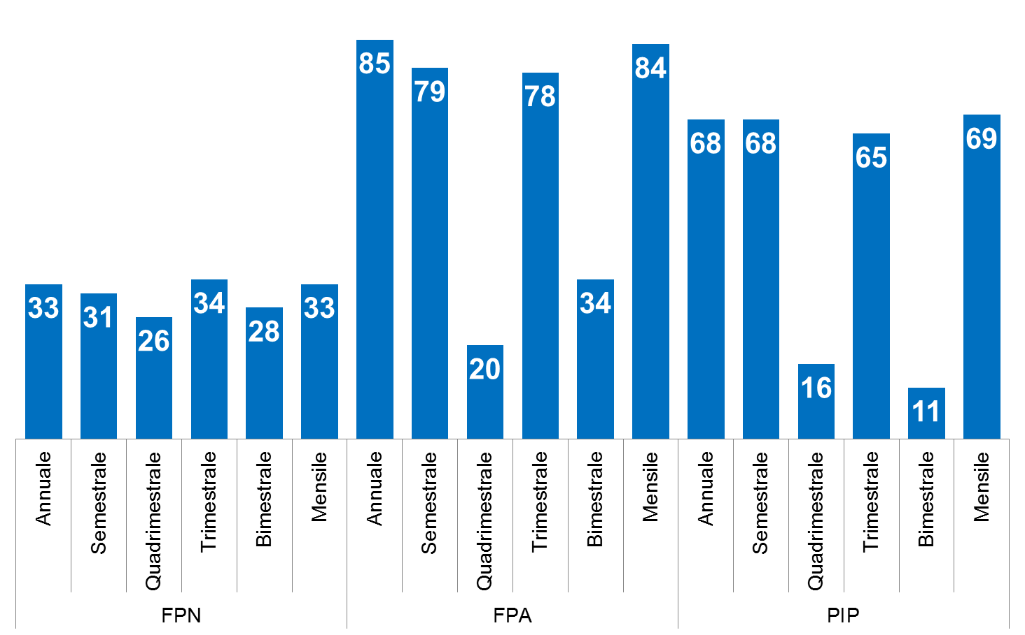
Rateazioni Numero convenzioni che prevedono una rateazione
Fonte: Mefop Previ|DATA

